Slide 1


WRITE HERE SOMETHING
PS
PR
AE
我的界面开发工具
LEARN

Slide 2

WRITE HERE SOMETHING
一切源于
设计
design

Slide 3

WRITE HERE SOMETHING
Photoshop
我的图片处理工具

Slide 4
WRITE HERE SOMETHING
Photoshop
我的图片处理工具
开发公司：Adobe
下载地址：官方网站（收费）
主要功能：修图，画画，摄影后期
适用环境：window mac
优点：神奇强大
缺点：软件要求电脑配置
应用：一切美工都必备神器

Slide 5
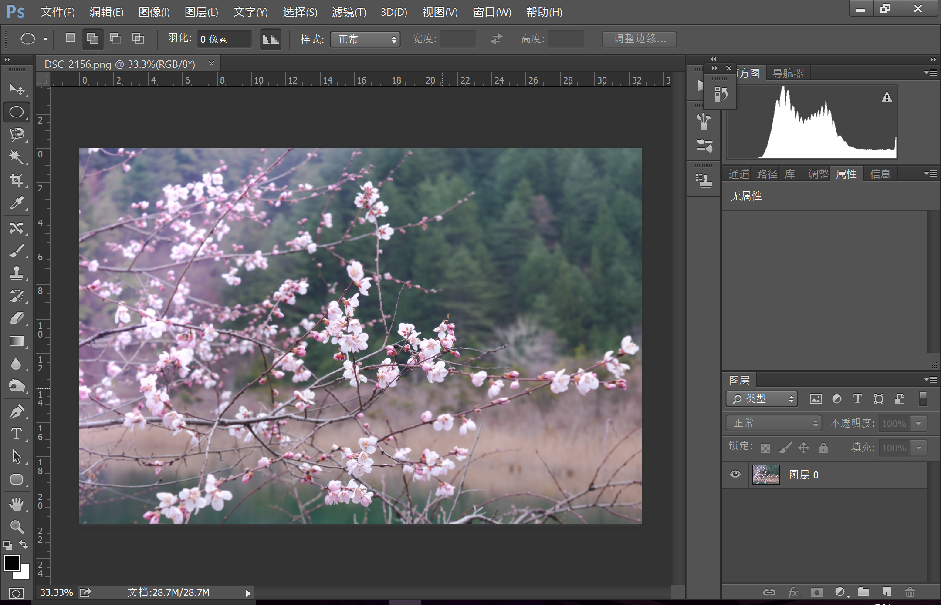
WRITE HERE SOMETHING
Photoshop
我的图片处理工具

Slide 6

WRITE HERE SOMETHING
PR
我的视频处理工具

Slide 7
开发公司：Adobe
下载地址：官方网站（收费）
主要功能：视频剪辑
适用环境：window mac
优点：神奇强大
缺点：软件要求电脑配置
应用：视频剪辑和特效制作
WRITE HERE SOMETHING
PR
我的视频处理工具

Slide 8

WRITE HERE SOMETHING
AE
我的特效制作工具

Slide 9
开发公司：Adobe
下载地址：官方网站（收费）
主要功能：动画制作，特效制作
适用环境：window mac
优点：神奇强大
缺点：软件要求电脑配置太高
应用：一切美工都必备神器
WRITE HERE SOMETHING
AE
我的特效制作工具

